Slide 1
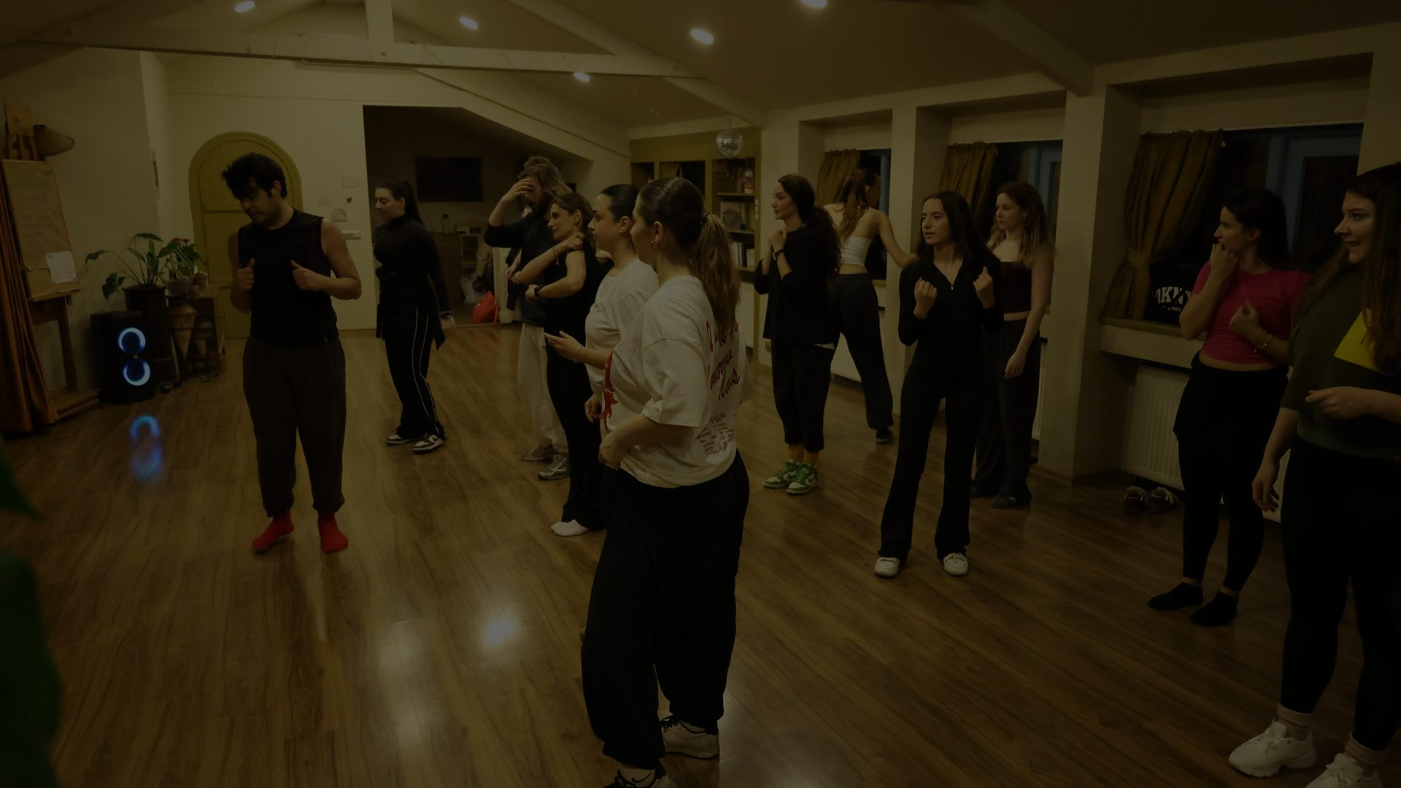
OKULLAR İÇİN
SAHNE PROGRAMLARI
İLKOKUL · ORTAOKUL · LİSE · ÖĞRETMENLER
Tiyatro, drama, müzikal, dans, tasarım ve yıl sonu oyunu · Türkçe ve İngilizce
technelabistanbul.com

Slide 2
Sınıfta öğrenileni sahnede kullanmak
ÇÖZDÜĞÜMÜZ SORUN
KONUŞMA KAYGISI
AKICILIK
İLERLEME
Söz almaktan çekinen öğrenci
Bilen ama akmayan konuşma
Sanatın akademik etkisi
Altı haftalık yaratıcı drama çalışması, yabancı dil kaygısını anlamlı biçimde azalttı.
Dört aylık drama programı, iletişimsel yönteme göre daha büyük akıcılık kazanımı sağladı.
Sanat katılımı programları ortalama 3 ay ek ilerlemeyle ilişkili (80 çalışma).
Sağlamel ve Kayaoğlu, RELC Journal, 2013
Galante ve Thomson, TESOL Quarterly, 2017
EEF Teaching and Learning Toolkit
Sınıfta öğrenilen yapılar, sahnede gerçek bir amaçla konuşmaya dönüşür.
Notes:
Kaynaklar: Sağlamel ve Kayaoğlu 2013, RELC Journal 44(3); Galante ve Thomson 2017, TESOL Quarterly 51(1); EEF Teaching and Learning Toolkit, Arts participation.

Slide 3
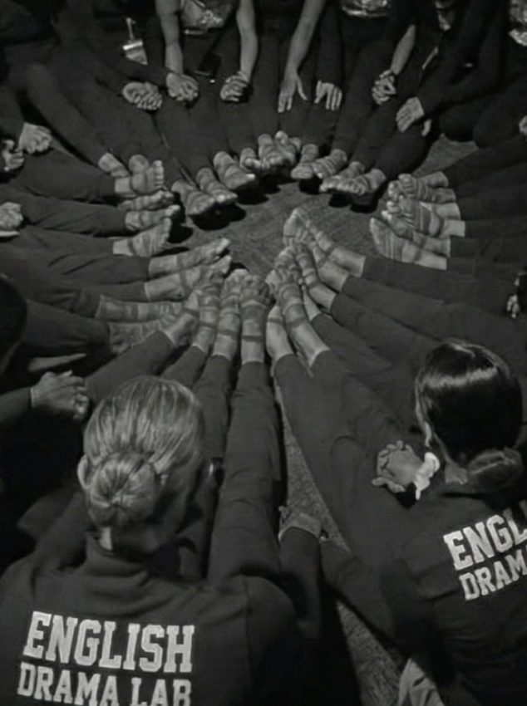
Sahnede yıl boyu süren programlar
TECHNE LAB İSTANBUL
Pera ve Kadıköy'de çocuk, genç ve yetişkinlere İngilizce drama, oyunculuk, müzikal ve dans programları yürütüyoruz. 10–17 yaş programımız Ekim'den Mayıs'a sürüyor ve seyircili, tamamen İngilizce bir gösteriyle kapanıyor.
Okul programlarımız bu deneyimin sınıfa ve öğretmen odasına uyarlanmış hâli.
Eğitmen özgeçmişleri ve belgeleri görüşmede paylaşılır.
TR · EN
8 ay
2 semt
Türkçe ve İngilizce
Ekim–Mayıs programları
Pera ve Kadıköy

Slide 4
Yedi modül, Türkçe ya da İngilizce
PROGRAM KATALOĞU
TR · EN
EN
TR · EN
DİL BAĞIMSIZ
Tiyatro ve Drama
İngilizce Drama
Müzikal ve Jazz Dans
Beden ve Hareket
Oyun, doğaçlama ve sahne çalışması; ifade ve özgüven. İlkokuldan liseye.
İngilizceyi sahnede, gerçek bir amaçla kullanmak; sınıfın seviyesine göre.
Şarkı, jazz dans ve sahne bir arada; vokal ve dans eğitmenleriyle.
Fiziksel tiyatro, ritim, ensemble hareket ve beden farkındalığı.
TR · EN
TR · EN
TR · EN
KARMA
Tasarım
Yıl Sonu Oyun Çıkarma
Öğretmenler için Yaratıcı Drama
Kendi yılınızı kurun
Karakter, maske, kostüm, dekor ve afiş tasarımı; çizimden sahneye.
Bir oyunu 10 haftada sahneye taşımak: prova, tasarım, gösteri.
Sınıfta drama teknikleri; İngilizce öğretmenlerine ayrı varyasyon.
Modüller dönem dönem birleşir. Örnekler sonraki sayfada.

Slide 5
Modülleri bir yıla yaymak
ÖRNEK YILLAR
ORTAOKUL · LİSE · EN
ORTAOKUL · LİSE · TR YA DA EN
İLKOKUL · ORTAOKUL · TR
İngilizce Drama Yılı
Müzikal Yılı
Sahne Sanatları Turu
EKİM–ARALIK
EKİM–ARALIK
1. DÖNEM
İngilizce drama: oyun, doğaçlama, hikâye
Şan ve jazz dans temelleri
Tiyatro ve drama
OCAK–MART
OCAK–MART
2. DÖNEM
Karakter, metin ve tasarım
Sahneleme ve koreografi
Beden ve hareket, tasarım
NİSAN–MAYIS
NİSAN–MAYIS
MAYIS
Prova ve İngilizce gösteri
Müzikal gösteri
Sınıf içi gösterim ve tasarım sergisi

Slide 6
Bir seanstan yıl sonu gösterisine
FORMATLAR
60 DK
AYNI GÜN 3 SINIF
6 HAFTA × 80 DK
Tanışma seansı
Atölye Günü
Sınıf içi ünite
Zümreyle ya da bir sınıfla. Yöntemi görün, planı birlikte kuralım.
Bir modülü bütün kademeye tanıtmak için; 80 dakikalık seanslar.
İngilizce ya da Türkçe saatlerinin içinde, öğretmenle birlikte.
14 HAFTA
28 HAFTA + GÖSTERİ
10 HAFTA × 2 SEANS
Dönemlik program
Yıllık program
Yıl sonu prodüksiyonu
Kulüp ya da okul sonrası. Dönem sonunda sınıf içi gösterim.
Ekim'den Mayıs'a; yıl sonu gösterisi. 2027–28 için.
Yıl sonu oyunu: prova, tasarım, genel prova, gösteri.

Slide 7
80 dakikalık bir oturum
BİR OTURUM
0'
10'
25'
50'
70'
Isınma
Dil oyunu
Doğaçlama
Sahne
Kapanış
Beden, ses, odak
Günün hedef yapısı
Yapıyı gerçek bir durumda kullanmak
Küçük gruplar kısa sahne kurar ve gösterir
Öz değerlendirme, tek cümlelik hedef
Örnek hedef İngilizce grupta fikir bildirmek ve gerekçelendirmek ("I think…", "because…"); Türkçe grupta bir olayı sırasıyla anlatmak. Hedefleri zümreyle seçiyoruz.

Slide 8
Programınızla nerede buluşuyor
MÜFREDAT EŞLEMESİ
ÇERÇEVE | HEDEF | ATÖLYEDE NASIL
CEFR B1 · sözlü etkileşim | Tanıdık konularda hazırlıksız konuşmaya katılmak | Doğaçlama sahneler, rol değişimi
CEFR B1 · sözlü üretim | Bir olayı, fikri ve gerekçesini anlatmak | Hikâye anlatımı, kısa monolog
IB MYP Dil Edinimi · Kriter C | Konuşma: etkileşim ve iletişim | Sahne çalışması ve sunum
IB ATL becerileri | İletişim, sosyal ve öz yönetim | Ensemble çalışması, akran geri bildirimi
Okulun İngilizce programı | Zümrenin seçtiği hedef yapılar | Oturumlar zümreyle birlikte planlanır
Okulun Türkçe programı | Dinlediğini anlamak, kendini ifade etmek | Hikâye anlatımı, rol, canlandırma
Eşleme, ilk görüşmede okulun yıllık planına ve sınıf seviyelerine göre netleşir. B1 altındaki sınıflar için hedef yapılar sadeleştirilir.

Slide 9
Öğretmenler için yaratıcı drama
ÖĞRETMENLER
TR · TÜM BRANŞLAR
EN · İNGİLİZCE ZÜMRESİ
TR · EN · KULÜP
Sınıfta Yaratıcı Drama
Drama in the English Classroom
Okul Tiyatrosu Yönetmek
Isınma, rol, doğaçlama ve canlandırma; her branşta kullanılabilecek teknikler.
Hedef yapıyı sahnede kullandıran, konuşma kaygısını azaltmaya yönelik etkinlikler.
Oyun seçimi, rol dağıtımı, prova planı ve sahneleme.
Süre: yarım gün (3 saat), 1 gün (6 saat) ya da 2 gün (12 saat). Her öğretmene sınıfta hemen kullanılabilecek 20 etkinlikten oluşan uygulama dosyası. Katılım belgesini okul, okul temelli mesleki gelişim kapsamında düzenler.
Uygulama Eşliği (isteğe bağlı): 6 hafta; toplam 2 sınıf ziyareti, öğretmenle ortak uygulama ve toplu ölçüm raporu.
Drama temelli öğretimin etkisi, uygulamayı sınıf öğretmeni yürüttüğünde daha güçlü bulundu (Lee vd., Review of Educational Research, 2015; 47 çalışma).
Notes:
Lee, Patall, Cawthon ve Steingut 2015, Review of Educational Research 85(1), 47 yarı deneysel çalışma.

Slide 10
On haftada sahneye
YIL SONU OYUN ÇIKARMA
1–2. hafta
3–5
6–7
8–9
10
Metin
Prova
Tasarım
Birleştirme
Gösteri
Öğrencilerin ürettiği ya da uyarlanan metin; roller
Sahne, hareket ve şarkılar
Kostüm, dekor ve afiş öğrencilerle
Sahne geçişleri, müzik, teknik
Genel prova ve seyircili gösteri
Ekip Yönetmen ve hareket eğitmeni, haftada 2 seans, en fazla 25 öğrenci. Türkçe ya da İngilizce. Sahneye çıkmak istemeyen öğrenciler tasarım ve teknik ekipte.
Notes:
Okulun tiyatro öğretmeniyle ortak yönetmenlik. Işık, ses, kostüm ve salon giderleri ayrı planlanır.

Slide 11
Ne ölçüyoruz, kim görüyor
ÖLÇÜM VE RAPOR
KONUŞMA
ÖĞRETMEN
ÖĞRENCİ
Başlangıç ve bitiş kaydı
Gözlem formu
Öz değerlendirme
Kısa konuşma kaydı, yalnız okulun ve velinin onayıyla.
Sınıf öğretmeni dönem içinde iki kez doldurur.
Konuşma kaygısı ve özgüven ölçeği; öğretmen uygular.
Veri Veri sorumlusu okuldur; Techne Lab yalnızca toplu ve anonim veriyi görür. Dönem sonunda tek sayfalık gelişim raporu: başlangıç ve bitiş karşılaştırması, öğretmen gözlemi, sonraki dönem önerisi.

Slide 12
Kampüse kim giriyor, ne imzalıyoruz
GÜVENCE VE UYUM
Okul personeli her oturumda
Belgeler
Çocuk koruma ve KVKK
Eğitmen öğrencilerle hiçbir zaman yalnız kalmaz.
Uzman öğretici yeterliliği, diploma, adli sicil kaydı.
Fotoğraf ve video yalnız okulun ve velinin onayıyla.
İçerik onayı
Rol paylaşımı
Sözleşme ve fatura
Metin ve gösteri içeriği okulla birlikte onaylanır.
Programın sahibi danışman öğretmen ve zümre; biz uzman eğitmen ve ortak yönetmeniz.
Hizmet alımı sözleşmesi, e-fatura, yazılı iptal ve telafi koşulları.

Slide 13
Programlar ve bütçe
BÜTÇE
FORMAT | KAPSAM | FİYAT | KDV DAHİL
Atölye Günü | Aynı gün 3 sınıf, 80'er dakika | 36.000 TL + KDV | 43.200 TL
Sınıf içi ünite | 6 × 80 dk, 1 sınıf (2 sınıf: 110.000 TL + KDV) | 60.000 TL + KDV | 72.000 TL
Dönemlik program | 14 hafta, en fazla 16 öğrenci | 180.000 TL + KDV | 216.000 TL
Yıllık program · 2027–28 | 28 hafta + gösteri, en fazla 14 öğrenci | 380.000 TL'den + KDV | 456.000 TL'den
Yıl sonu prodüksiyonu | 10 hafta × 2 seans, 2 eğitmen, en fazla 25 öğrenci | 450.000 TL + KDV | 540.000 TL
Öğretmen atölyesi | Yarım gün / 1 gün / 2 gün | 40.000 / 65.000 / 110.000 TL | 48.000 / 78.000 / 132.000 TL
Uygulama Eşliği | 6 hafta, 2 sınıf ziyareti, toplu rapor | 65.000 TL + KDV | 78.000 TL
Tüm modüller Türkçe ya da İngilizce, aynı fiyat. Müzikal ve Jazz Dans modülünde %15 fark (vokal ve dans eğitmenleri, müzik altyapısı). Tasarım malzemesi ve gösteri prodüksiyon giderleri ayrı. Ödeme: %40 imzada, kalanı aylık. Kurucu okul: ilk üç okula, vaka ve referans izni karşılığında %15 avantaj.
Notes:
Okullarda KDV büyük ölçüde gerçek maliyet olduğu için KDV dahil toplam da gösterildi.

Slide 14
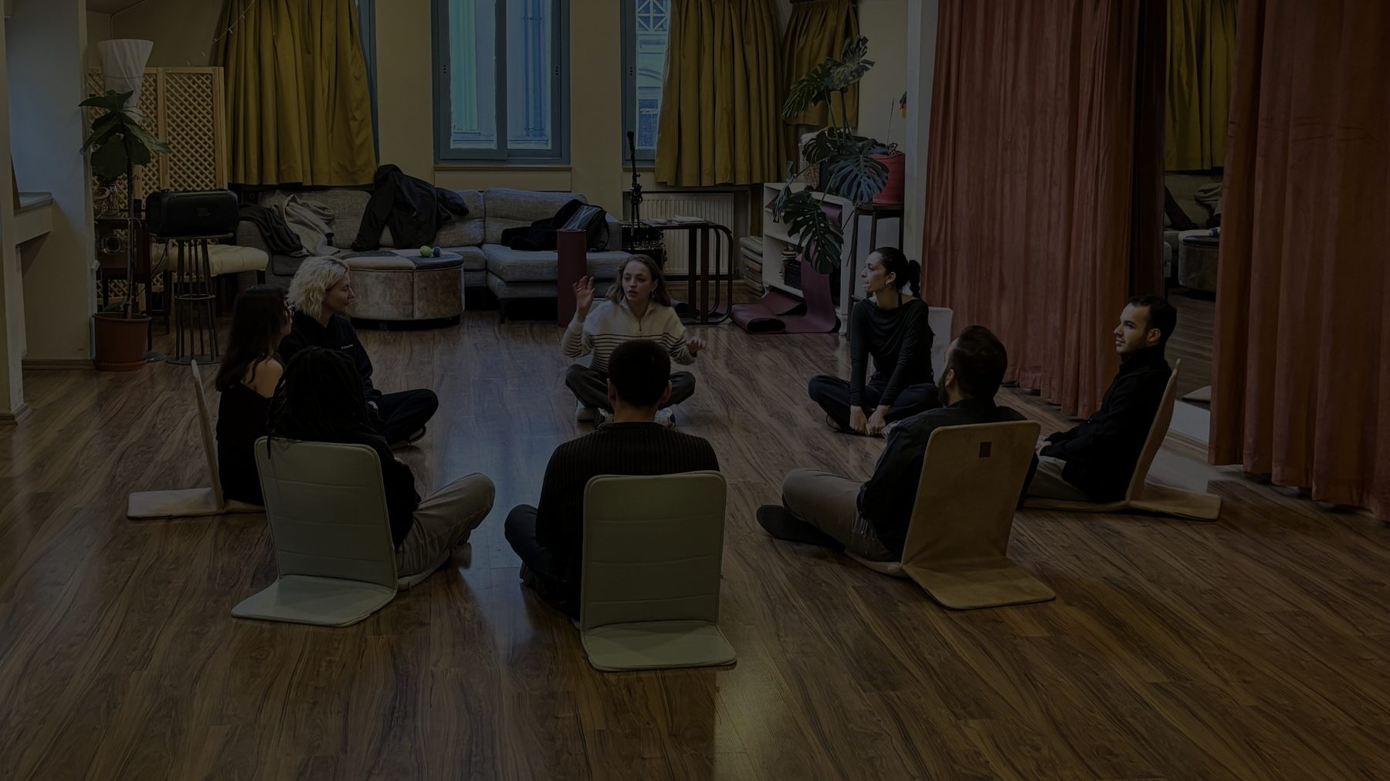
ZÜMRENİZLE
60 DAKİKA
SONRAKİ ADIM
Yöntemi öğretmenleriniz denesin, planı birlikte kuralım. Aralık başı karar → Şubat ünitesi; Mart → 2027–28.
info@technelabistanbul.com
technelabistanbul.com
Notes:
Üniversite ve IB DP Theatre için ayrı tek sayfalık teklif hazırlanır; bu sunumda yer almaz.

